Slide 1
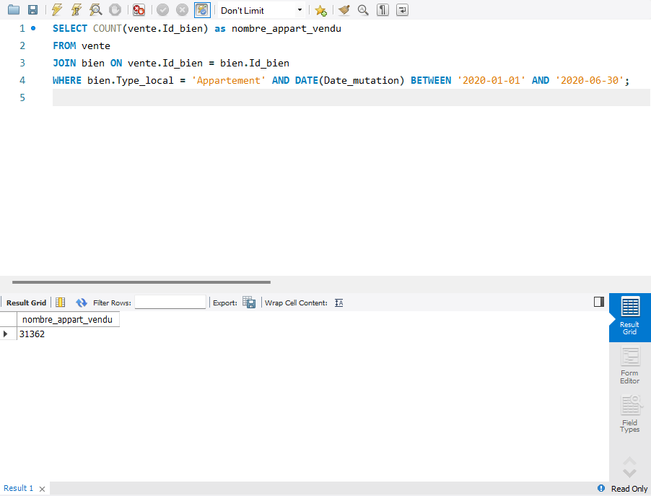
Requête n°1 : Nombre total d’appartements vendus au 1er semestre 2020

Slide 2
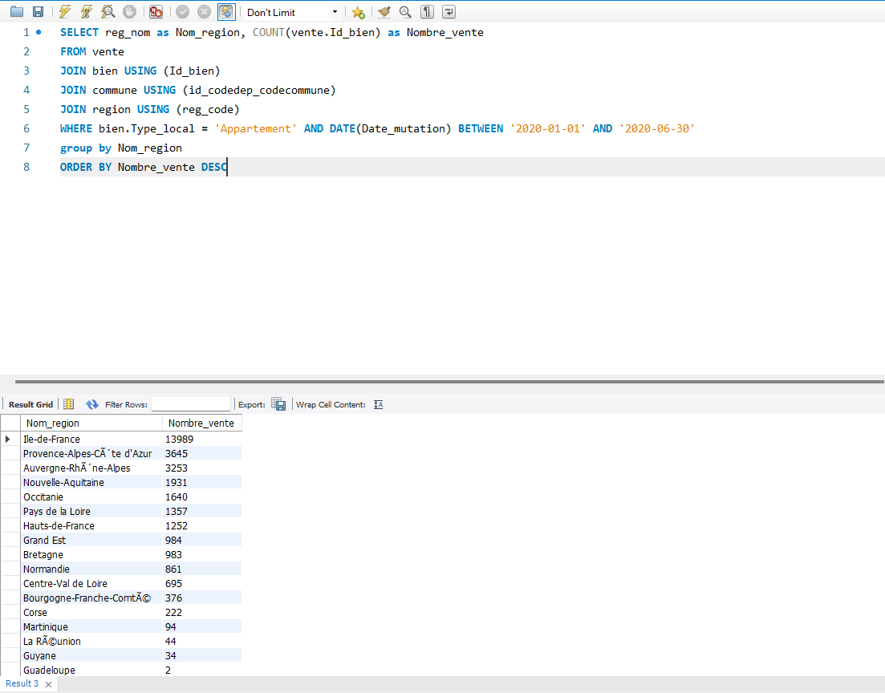
Requête n°2 : Le nombre de ventes d’appartement par région pour le 1er semestre 2020

Slide 3
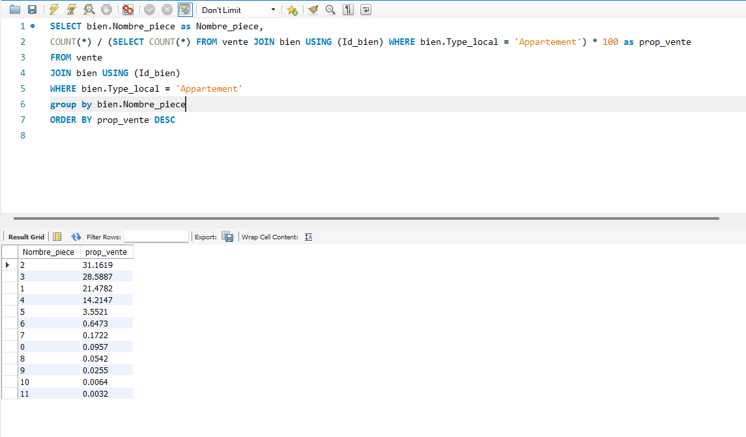
Requête n°3 : Proportion des ventes d’appartements par le nombre de pièces

Slide 4
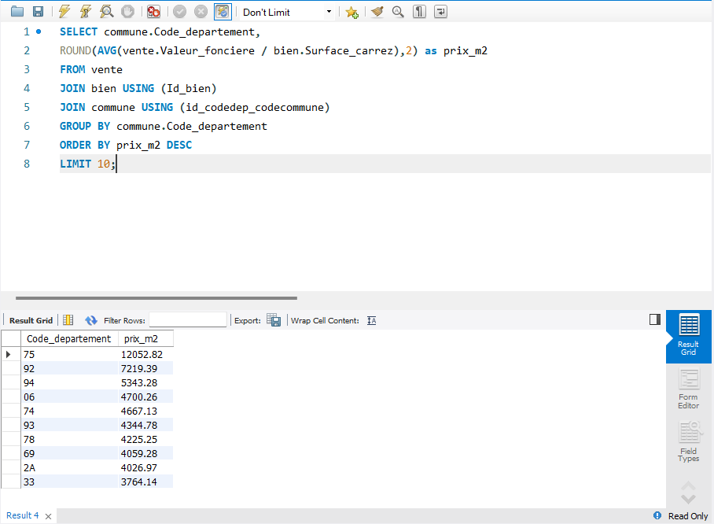
Requête n°4 : Liste des 10 départements où le prix du mètre carré est le plus élevé

Slide 5
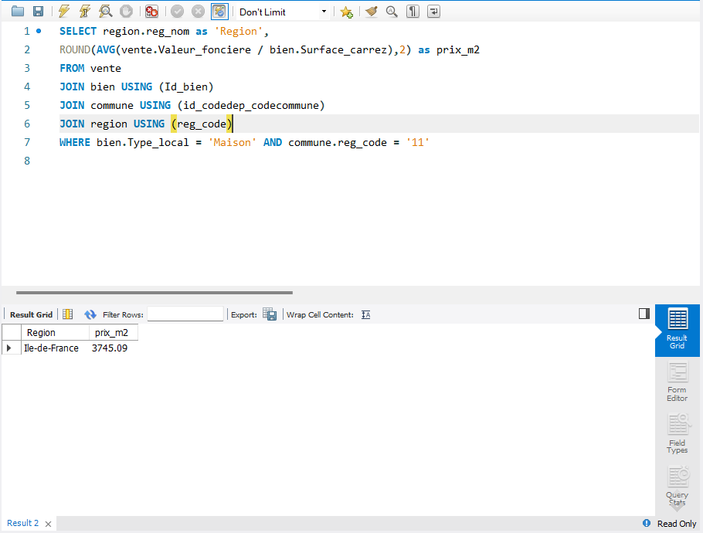
Requête n°5 : Prix moyen du mètre carré d’une maison en Île-de-France

Slide 6
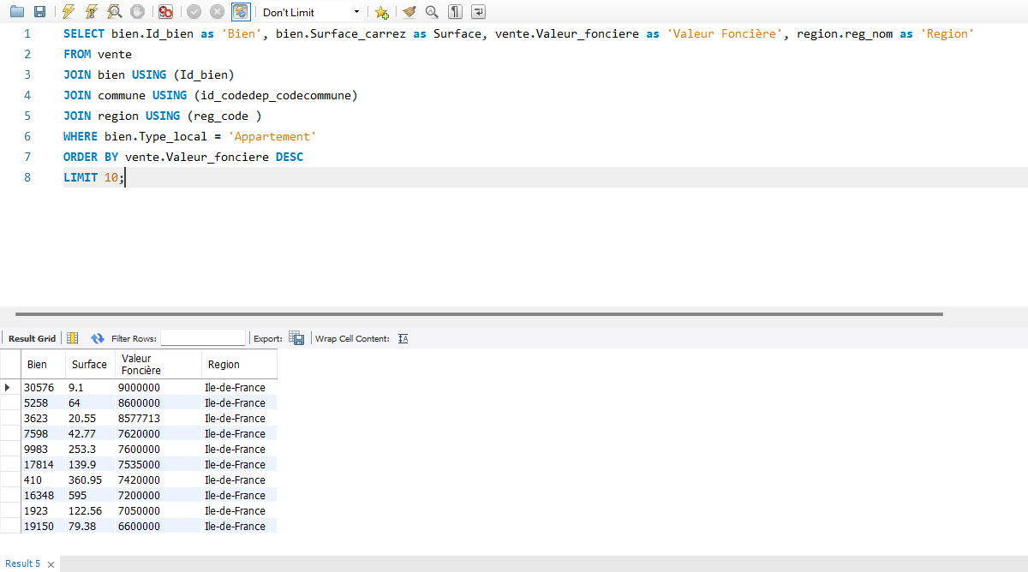
Requête n°6 : Liste des 10 appartements les plus chers avec la région et le nombre de mètres carrés

Slide 7
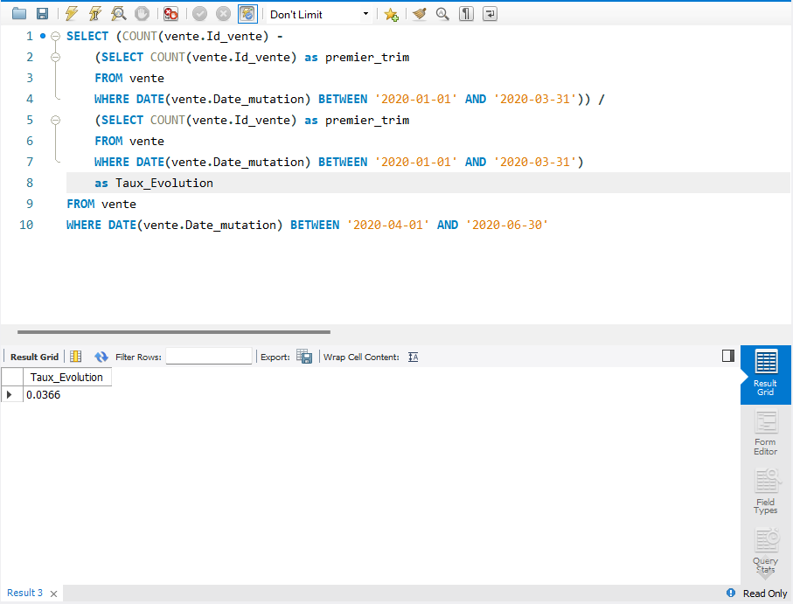
Requête n°7 : Taux d’évolution du nombre de ventes entre le premier et le second trimestre de 2020

Slide 8
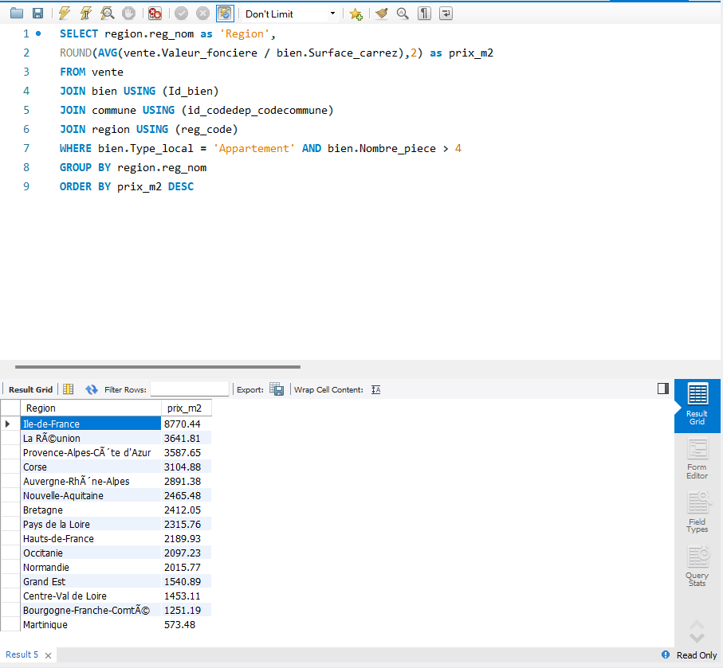
Requête n°8 : Le classement des régions par rapport au prix au mètre carré des appartement de plus de 4 pièces

Slide 9
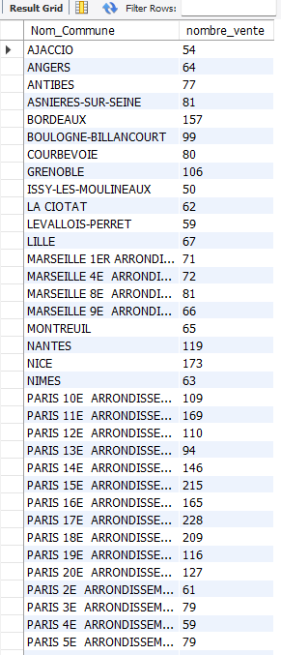
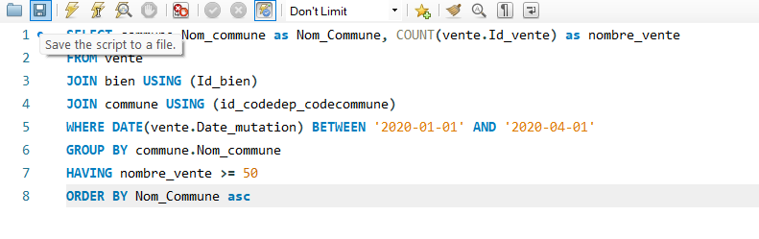
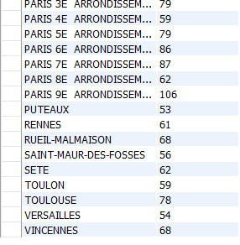
Requête n°9 : Liste des communes ayant eu au moins 50 ventes au 1er trimestre

Slide 10
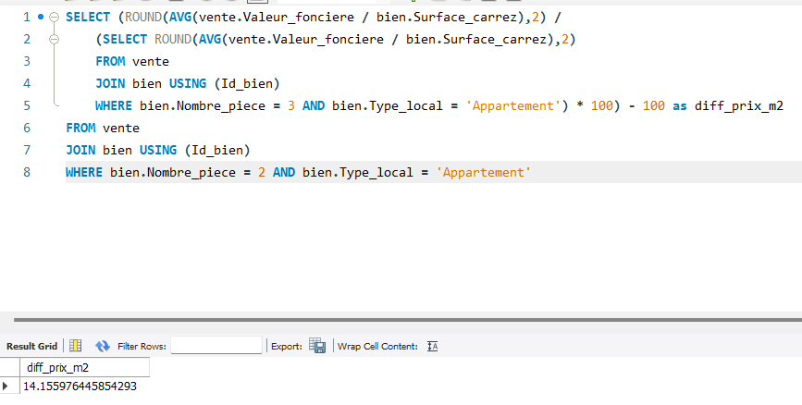
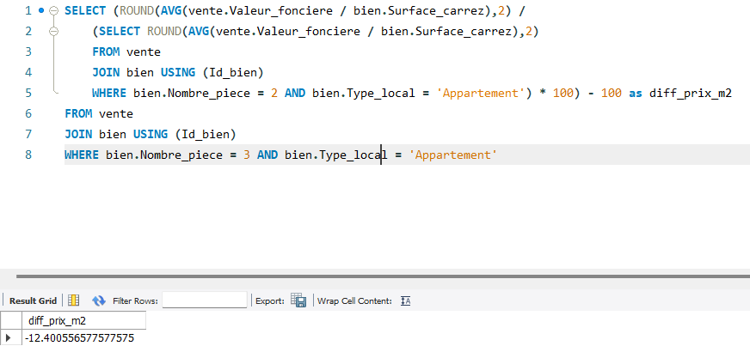
Requête n°10 : Différence en pourcentage du prix au mètre carré entre un appartement de 2 pièces et un appartement de 3 pièces
Différence en % d’un 3 pièces à un 2 pièces :
Différence en % d’un 2 pièces à un 3 pièces :

Slide 11
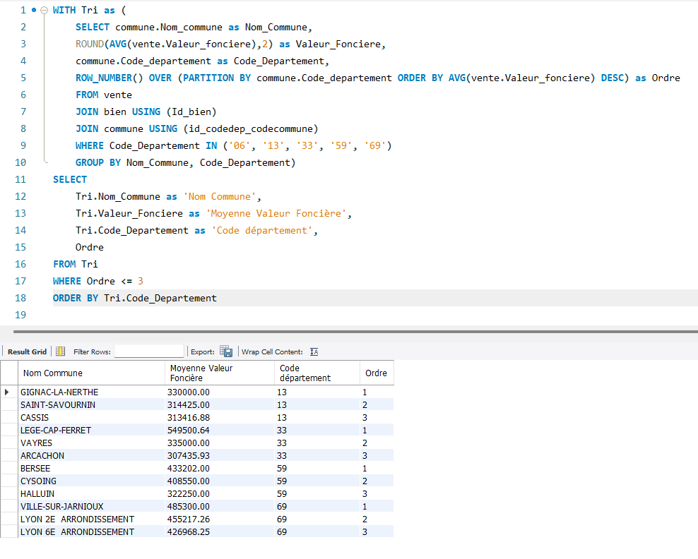
Requête n°11 : Les moyennes de valeurs foncières pour le top 3 des communes des départements 6, 13, 33, 59 et 69

Slide 12
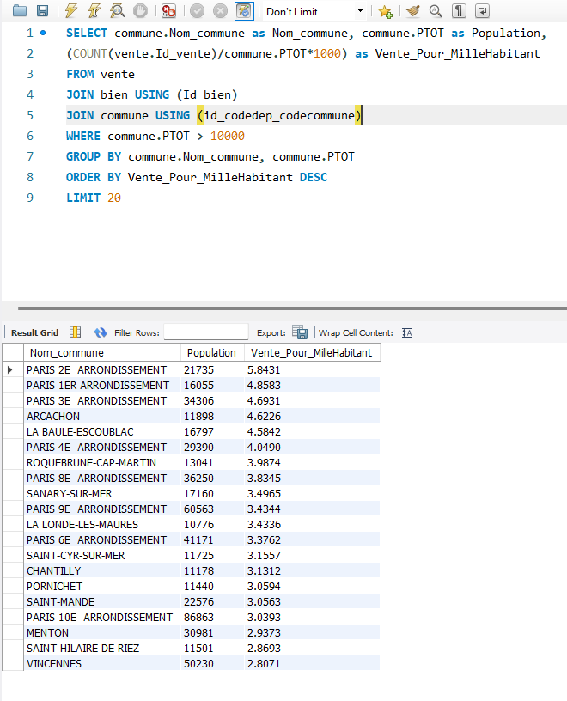
Requête n°12 : Les 20 communes avec le plus de transactions pour 1000 habitants pour les communes qui dépassent les 10 000 habitants

